Slide 1
객체지향 프로그래밍 Project 1. Basic Program with 3 Classes
20141001 이지호

Slide 2
목차
프로그램 소개
Rulebook
클래스 구조
프로그램 구조
시연
부족한 점

Slide 3
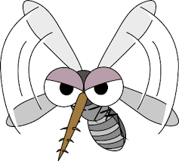
프로그램 소개
Survive from Mosquitos!
올해는 무더위가 극심해 덜 했을지도 모르지만, 여름 전후로 전 항상 모기에게 스트레스를 많이 받습니다. 거기에서 착안한 게임으로, UI를 구현하지 않아 퀄리티가 낮지만 감안하고 봐주시면 감사하겠습니다.

Slide 4
Rule Book!
모기들에게 받는 스트레스를 줄여 일주일을 버텨라!
모기는 매일 두 마리씩 추가된다
Player는 모기에게 공격을 받을 때 두 가지 선택을 할 수 있다.
모기를 무시하고 계속 수면(스트레스 + 10)
모기를 공격(모기의 speed, player의 attack 수치에 따라 모기를 죽일 수 있다. 모기를 못 잡을 시 스트레스 +20)
Stress가 100을 넘으면 player의 패배
상점에서 도움이 되는 item들을 money로 살 수 있다

Slide 5
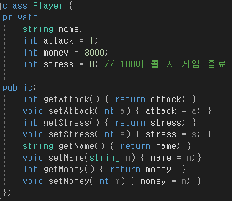
Player.h
name : 플레이어 이름
Money : 보유한 금액(+2000/day)
Stress : 현재 스트레스 수치

Slide 6
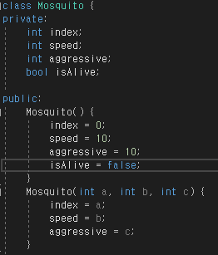
Mosquito.h
Index : 모기 object들을 구분
Speed : 모기의 생존 가능성
Aggressive : 모기가 공격 할 확률
IsAlive : 생존여부 판단
*Class 안에서 생성자를 만들어 main함수에서 사용하기 쉽게 구현했다.

Slide 7
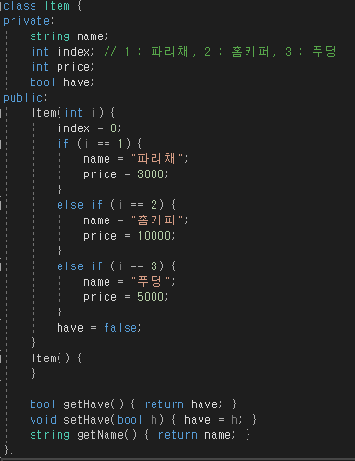
Item.h
Index : 아이템 object들을 구분
Price : 아이템의 가격
Have : 아이템의 소지 여부 확인

Slide 8
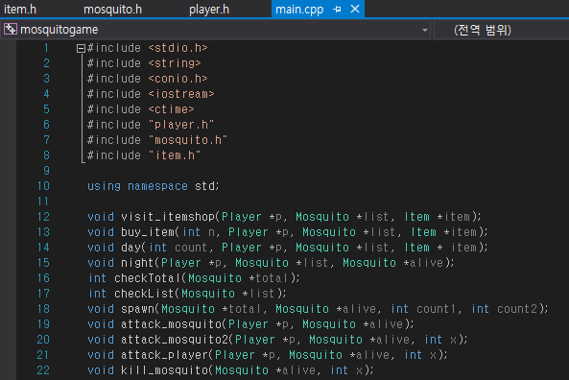

Slide 9
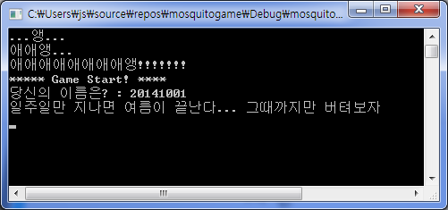
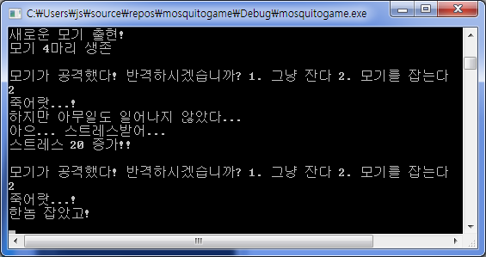
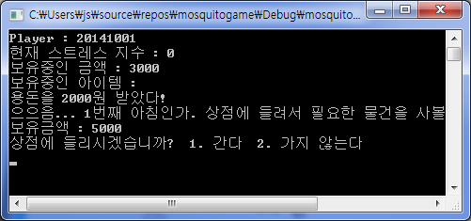
시연

Slide 10
부족했던 점
객체지향의 특성을 살리지 못하고 C의 형식을 많이 띄었다.
Ex) member함수로 구현하지 못하고, main안에서 선언
예외처리가 완벽하지 못하다.

Slide 11
End

